Slide 1
Unity SQLite 연동하기

Slide 2
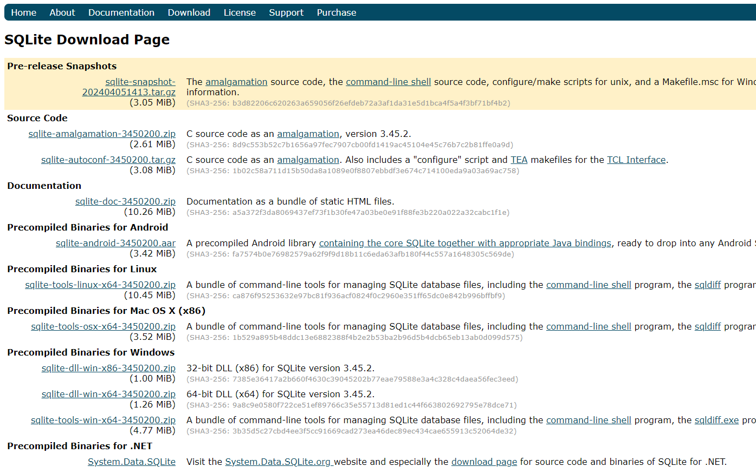
https://www.sqlite.org/download.html
SQLite 공식 홈페이지에서 해당 파일을 다운로드한다.

Slide 3
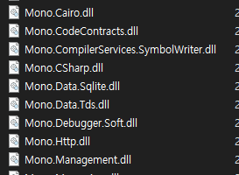
C:\Program Files\Unity\Hub\Editor\2022.3.21f1\Editor\Data\MonoBleedingEdge\lib\mono\4.5
유니티 설치 경로를 따로 지정하지 않았다면 위 경로에서 Mono.Data.Sqlite.dll 을 복사하여 위에서 받은 파일과 같은 폴더에 넣어둔다.

Slide 4
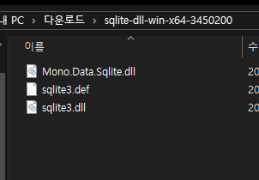
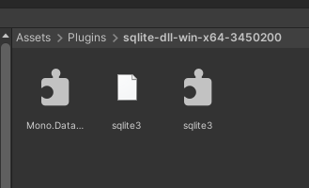
다운로드 받은 3 개의 파일이 들어있는 폴더를 UnityEditer의 Asset – Plugin 폴더에 드래그 앤 드롭하여 복사하면 자동으로 세팅이 완료된다.

Slide 5
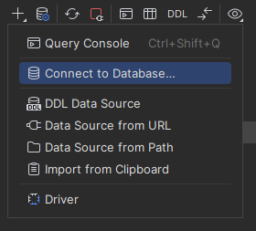
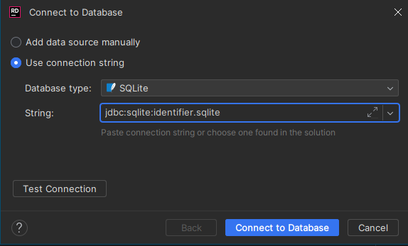
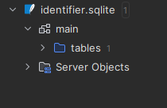
Rider IDE의 경우
오른쪽의 DB탭 -> +버튼 -> Connect to Database… -> Use connection string 에서 Database type의 SQLite를 선택하고 Test Connection으로 테스트 후 성공 시 Connection to Database를 클릭하여 SQLite를 연결한다.

